Slide 1

Číslo přílohy: | VY_ 32_INOVACE_01_PSANÍ VLASTNÍCH JMEN
Autor: | Mgr. Petra Kukuczková
Předmět: | Český jazyk
Třída: | 2. ročník
Šablona projektu: | III/2 Inovace a zkvalitnění výuky prostřednictvím ICT
Datum zařazení do výuky a zapsání do třídní knihy | 8. 3. 2011
Jazyk: | Český jazyk
Název a anotace: | PSANÍ VLASTNÍCH JMEN - procvičení
Druh učebního materiálu: | DUM – Prezentace Power Point
Očekávaný výstup | Píše velká písmena - vlastní jména osob a zvířat, píše správně velká písmena v textu
Využité materiály: | Obrázky byly použité z klipartu: www.office.microsoft.com

Slide 2
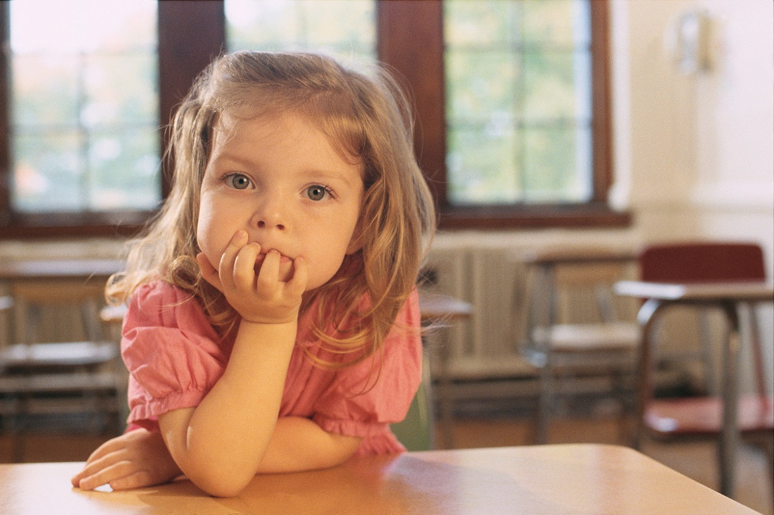
Psaní vlastních jmen

Slide 3
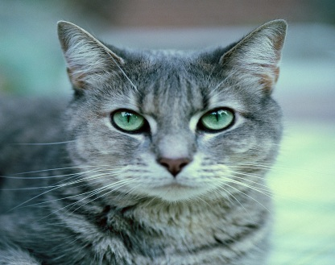
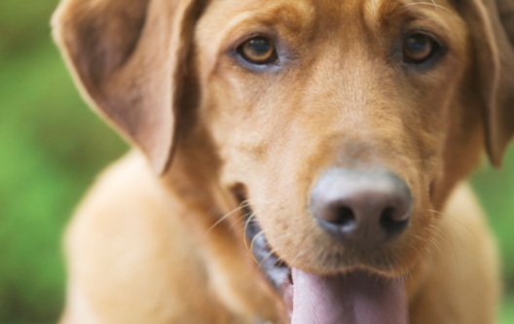
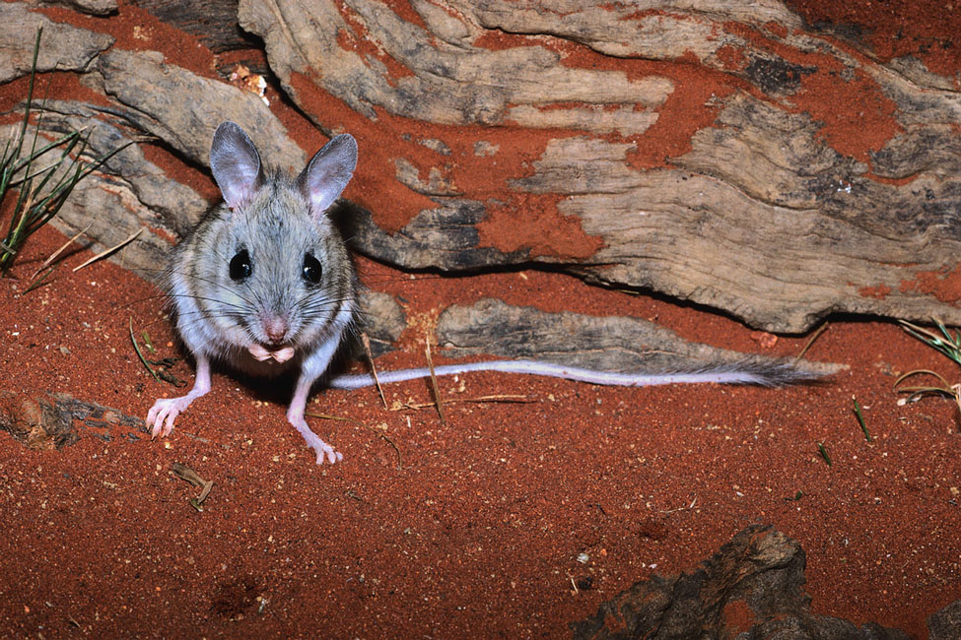
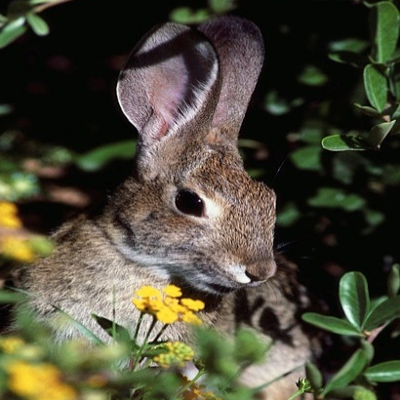
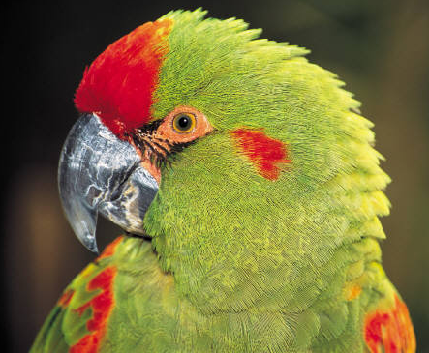
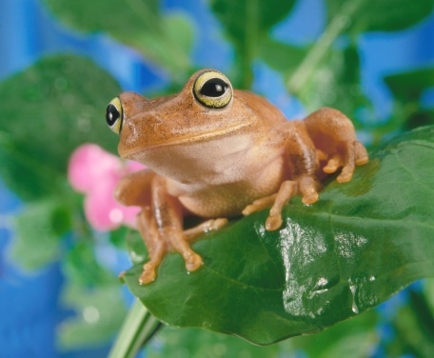
Napiš správně vlastní jména
KOČKA MICKA PES REK MYŠKA HRYZALKA
ŽABKA KUŇKALKA ZAJÍC UŠÁČEK PAPOUŠEK LÓRA

Slide 4

Napiš správně vlastní jména
ŘEKA OLŠE, MĚSTO TŘINEC, HORA SNĚŽKA, PES REX,
SPISOVATEL MILOŠ MACOUREK, MALÍŘ ADOLF BORN,
HRAD HELFŠTÝN, BÁSNÍK JIŘÍ ŽÁČEK, KŮŇ ŠEMÍK

Slide 5
Najdi a oprav chyby v textu
lenka nováková se chystá na výlet se
svou kamarádkou věrou macháčkovou.
Vezmou s sebou i psa rexe. Pojedou do
beskyd, kde vyjdou na lysou horu. cestou se
zastaví ve frýdku – místku u kamaráda libora
adamce. Nazpět pojedou vlakem z frýdlantu
kolem řeky ostravice.

